Slide 1
Міністерство освіти і науки України
Національний університет харчових технологій
Кафедра біотехнології і мікробіології
Сучасні підходи до підтримання та відновлення нормальної мікрофлори людини
Частина 1
Розробила: к.б.н., доц. Старовойтова С.О.
Київ - 2014

Slide 2
Класифікація препаратів для формування, збереження та корекції мікробіоти людини
Основні критерії оцінки ефективності та безпечності пробіотиків

Slide 3

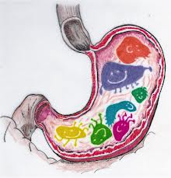
1. Класифікація препаратів для формування, збереження та корекції мікробіоти людини

Slide 4
Препарати (продукти) для відновлення нормальної мікрофлори
Група препаратів (продуктів) | Діючі компоненти
1. Пробіотики (фармацевтичні препарати, спеціальні продукти та біологічно активні добавки) | Жива біомаса фізіологічної мікрофлори
2. Препарати на основі інактивованих мікроорганізмів | Інактивована біомаса пробіотичної мікрофлори

Slide 5
3. Пребіотики | Речовини, що сприяють селективному збільшенню популяції фізіологічної мікрофлори у кишечнику
4. Симбіотики | Комплекс пробіотика та пребіотика
5. Препарати метаболітного типу | Фізіологічно активні метаболіти пробіотичної мікрофлори

Slide 6
6. Продукти функціонального харчування | Живі мікроорганізми, їхні метаболіти та/або інші сполуки, що позитивно впливають на кишкову мікрофлору
7. Нутрицевтики | Поживні субстрати, що сприяють оздоровленню кишечника

Slide 7
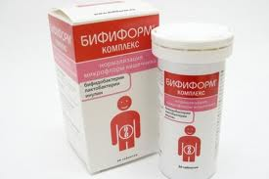
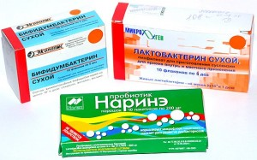
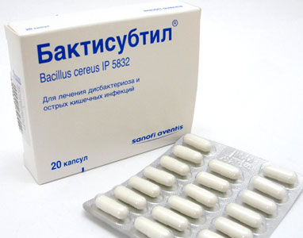
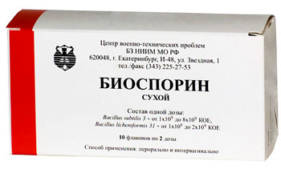
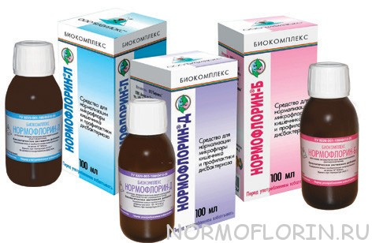
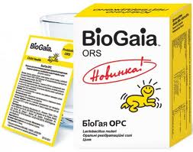
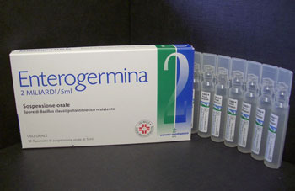
1.1. Пробіотики

Slide 8
Вперше термін «пробіотик» було використано у 1953 р. німецьким бактеріологом, гігієністом та харчовиком Вернером Коллатом (1892–1970 рр.) для визначення органічних і неорганічних добавок, необхідних для відновлення здоров’я пацієнтів, що страждають формою недостатнього харчування внаслідок введення до раціону надлишкової кількості високоочищених продуктів.

Slide 9
Упродовж років існувало декілька трактувань терміну «пробіотик»:
Американські ветеринари Денієль М. Ліллі та Росаліє Г. Стіллвелл (1965): пробіотики – це мікробні метаболіти, що стимулюють ріст мікроорганізмів;
Італійсько-американський вчений Георг Спері Сперті (1971): пробіотики – це екстракти будь-яких тканин, що стимулюють ріст мікроорганізмів;
Англійський вчений Р.Б. Паркер (1974): пробіотики – це мікробні препарати, що регулюють мікробну екологію травного тракту;
Англійський експерт в області мікробної екології Рой Фуллер (1989): пробіотики – це препарати з живих мікроорганізмів, що здійснюють на макроорганізм сприятливий ефект через корекцію кишкової мікрофлори;

Slide 10
Рой Фуллер (1995): пробіотики – це препарати з живих мікроорганізмів або стимулятори росту мікробного, тваринного або рослинного походження, що здійснюють сприятливий вплив на індігенну мікрофлору;
Англійський професор в області харчової мікробіології Гленн Р. Гібсон та бельгійський професор-медик Марсель Роберфройд (1995): пробіотики – це харчові добавки мікробного походження, що проявляють свої позитивні властивості на макроорганізм через регуляцію кишкової мікрофлори.
Канадським професором мікробіології та імунології Грегором Рейдом (2003): пробіотики – це живі мікроорганізми, застосування яких у адекватних дозах приводить до покращення здоров’я хазяїна.

Slide 11
У Росії наряду з терміном «пробіотики», до теперішнього часу широко використовують як його синонім термін «еубіотики». Частіше цим терміном визначають фармакопейні бактерійні препарати з живих ліофільно висушених мікроорганізмів, призначених для корекції мікрофлори хазяїна (наприклад, біфідумбактерин сухий, біфікол, ацилакт тощо). Проте по суті еубіотики слід розглядати як окремий різновид пробіотиків. Необхідно мати на увазі, що у закордонній спеціальній літературі в останні роки термін «еубіотики» використовують вкрай рідко.

Slide 12
Сьогодні широко використовується визначення терміну «пробіотики», запропоноване російським вченим Б.А. Шендеровим, керівником групи пробіотиків та продуктів функціонального харчування НДІ епідеміології та мікробіології імені Габричевського:
«пробіотики – це живі мікроорганізми та речовини мікробного походження, які за природного способу введення спричиняють позитивні ефекти на фізіологічні, біохімічні та імунні реакції організму хазяїна (людини або тварини) внаслідок оптимізації та стабілізації його мікробіоти». Поняття «пробіотик» визначають як антонім до антибіотиків, тобто «промотор життя».

Slide 13
За існуючою класифікацією препарати для корекції мікробіоценозу поділяються на шість груп і містять:
1 – монокультури живих мікроорганізмів − представників нормальної мікрофлори кишечника (монокомпонентні препарати);
2 – комплекс живих мікроорганізмів (дво- та чотирьохштамові пробіотики, полікомпонентні препарати, симбіотики);
3 – субстанції, оральне введення яких стимулює ріст та розмноження індігенної флори, і перш за все лакто- та біфідобактерій (пребіотики);

Slide 14
4 – монокультури чи комплекс мікроорганізмів і субстанції, що стимулюють їх приживлення, ріст і розмноження (синбіотики);
5 – генно-інженерні штами мікроорганізмів із заданими властивостями, їх структурні компоненти та метаболіти (рекомбінантні пробіотики);
6 – інші сполуки мікробного, рослинного або тваринного походження, окрім мікроорганізмів або стимуляторів їх росту та розмноження, які позитивно впливають на функції клітин органів і тканин людини (полікомпонентні комбіновані препарати).

Slide 15
Найчастіше для виготовлення пробіотиків використовують:
Bacillus subtilis,
Bifidobacterium adolescentis, В. bifidum, В. breve, B. infantis, B. longum,
Enterococcus faecalis, E. faecium,
Eschеrichia coli,
Lactobacillus acidophilus, L. casei, L. delbrueckii ssp. bulgaricus, L. helveticus, L. reuteri, L. fermentum, L. lactis, L. rhamnosus, L.salivarius, L. plantarum,
Lactococcus lactis sp. cremoris, L. lactis sp. lactis
Leuconostoc,
Pediococcus,
Propionibacterium acnes,
Saccharomyces boulardii,
Streptococcus salivarius ssp. thermophilus,
Clostridium butiricum тощо.

Slide 16
Монопробіотики – одержані на основі одного штаму пробіотичного мікроорганізму.
Асоційовані пробіотики – містять кілька штамів (2 - 30)
Гетеропробіотики - пробіотики можуть призначатися широкому колу живих організмів (людині, тваринам, птахам, рибам тощо) незалежно від видової належності хазяїна, від якого були виділені штами пробіотичних бактерій
Гомопробіотики - пробіотики призначають представникам того виду хазяїна, з біоматеріалу якого були виділені відповідні штами
Аутопробіотики - до складу яких входять штами (аутоштами, аутоасоціації штамів) нормальної мікрофлори, ізольовані від конкретної особи та призначені для корекції її мікроекології (кріобанки).

Slide 17
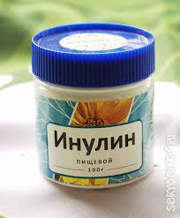
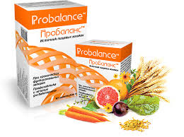
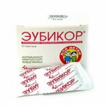
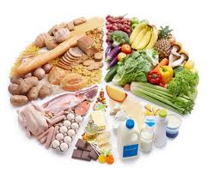
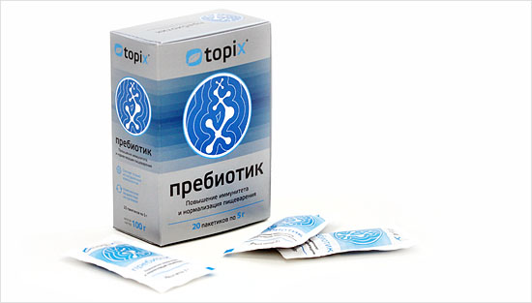
1.2. Пребіотики

Slide 18
Поняття «пребіотики» було вперше застосоване англійським професором в області харчової мікробіології Р. Гібсоном, який замінив префікс «про» на «пре», тобто «для». Нині цей термін використовується для визначення препаратів немікробного походження, здатних здійснювати позитивний вплив на організм людини через селективну стимуляцію росту або метаболічної активності нормальної мікрофлори кишечнику.

Slide 19
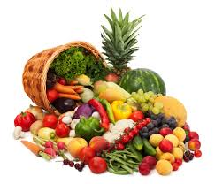
Серед пребіотиків найпопулярнішими є полі- та олігофруктани, соєві олігосахариди, галактоолігосахариди, виділені з природних джерел або одержані біотехнологічними чи синтетичними методами. Вважають, що найближчими роками світове виробництво таких пребіотиків сягатиме кількох сотень тисяч тон.

Slide 20
Класифікація пребіотиків
Група | Ріст-стимулююча речовина
Моносахариди, спирти | Ксиліт, мелібіоза, ксилобіоза, рафіноза, сорбіт
Олігосахариди | Лактулоза, лацитол, соєві олігосахариди, латітололігосахариди, фруктоолігосахариди, галактоолігосахариди, ізомальтоолігосахариди, діксилоолігосахариди

Slide 21
Полісахариди | Пектини, пулулан, декстрин, інулін, хітозан, β-глюкани
Ферменти | β-мікробні галактозидази, протеази сахароміцетів
Пептиди | Соєві, молочні
Амінокислоти | Валін, аргінін, глютамінова кислота
Антиоксиданти | Вітаміни А, С, Е, α-, β-каротини, інші каротиноїди, глутатіон, убіхінол, солі селену
Ненасичені жирні кислоти | Ейкозопентаєнова кислота

Slide 22
Органічні кислоти | Пропіонова, оцтова, лимонна
Рослинні та мікробні екстракти | Морквяний, картопляний, кукурудзяний, рисовий, гарбузовий, часниковий, дріжджовий
Інші | Лецитин, пара-аміно-метил-бензойна кислота (ПАМБА), лізоцим, лактоферин, глюконова кислота, крохмальна патока, лектини різноманітного походження тощо

Slide 23
Пребіотики
Молочні продукти
Крупи
Кукурудзяні пластівці
Хліб
Цибуля
Банани
Артишок, аспарагус

Slide 24
Лактулоза – синтетичний дисахарид, що є поживним субстратом для сахаролітичних бактерій та понад 40 років застосовується для стимуляції росту лактобактерій у дітей грудного віку. У процесі бактеріального розкладу лактулози на КЛЖК (молочну, оцтову, пропіонову, масляну) знижується рН вмісту товстої кишки. За рахунок цього підвищується осмотичний тиск, що супроводжується затримкою рідини у просвіті кишки та посиленням її перистальтики. Використання лактулози приводить до підвищення бактеріальної маси і супроводжується активною утилізацією аміаку та азоту амінокислот. Ці зміни зумовлюють профілактичний та терапевтичний ефект лактулози при закрепах, портосистемній енцефалопатії, ентеритах (Salmonella enteritidis, Yersinia, Shigella), цукровому діабеті.

Slide 25
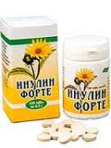
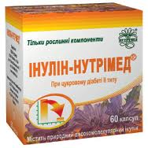
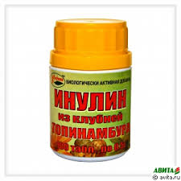
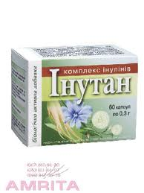
Інулін – полісахарид, що міститься у бульбах та коренях жоржини, артишоків і кульбаб. Окрім стимуляції росту та активності біфідо- та лактобактерій, підвищує всмоктування кальцію у товстому кишечнику, знижуючи ризик остеопорозу, впливає на метаболізм ліпідів, зменшує ризик атеросклеротичних змін у серцево-судинній системі і запобігає розвитку цукрового діабету ІІ типу, є дані про його антиканцерогенний ефект.

Slide 26
Харчові волокна також належать до пребіотиків. Вони поділяються на три групи:
харчові волокна, що асимілюються бактеріями (пектин, водорозчинні високов’язкі полісахариди, які складаються з глюкози, галактози, манози, арабінози, рамнози та уронових кислот), а також полісахариди із насіння льону, морських водоростей;
харчові волокна, що частково метаболізуються бактеріями (целюлоза, геміцелюлоза);
волокна, що не засвоюються мікроорганізмами (лігнін).

Slide 27
Фізіологічні ефекти харчових волокон:
1) утримують воду, збільшуючи осмотичний тиск у просвіті ШКТ, масу та об’єм фекалій, нормалізують електролітний склад кишкового вмісту, внаслідок чого стимулюється моторика ШКТ;
2) мають високу сорбційну активність, чим пояснюється їх виражений детоксикаційний ефект; 3) мікрофлора товстої кишки, яка асимілює харчові волокна, отримує енергетичний та пластичний матеріал для свого росту та проліферації;
4) ЛЖК, що утворюються в результаті життєдіяльності мікрофлори, необхідні для нормального функціонування та репарації колоноцитів.

Slide 28
Добова потреба у харчових волокнах становить 20–35 г, проте середньостатистичний європеєць реально отримує їх не більше 13 г.
Це призводить до ряду патологічних станів: закреп, рак товстої кишки, синдром подразненого кишечника, жовчнокам’яна хвороба, цукровий діабет, ожиріння, ішемічна хвороба серця, варикозне розширення вен та тромбоз нижніх кінцівок

Slide 29
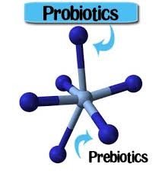
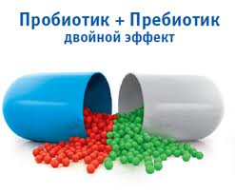
1.3. Синбіотики

Slide 30
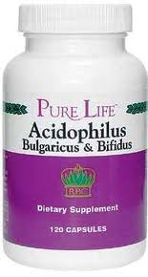
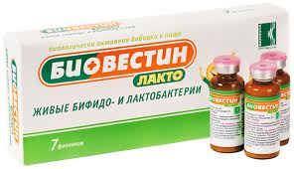
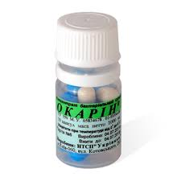
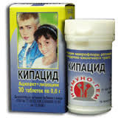
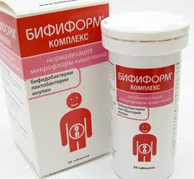
Синбіотики – це препарати, що отримані за допомогою раціональної комбінації пробіотиків і пребіотиків.
Найчастіше вони є біологічно активними добавками, що входять до складу пробіотиків, збагачених одним або кількома штамами роду Lactobacillus та/або Bifidobacterium. У складі таких препаратів пребіотик повинен слугувати стартовим компонентом росту мікроорганізмів, не втручаючись у його метаболізм.

Slide 31
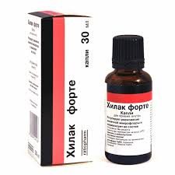
1.4. Біологічні препарати на основі метаболітів
і структурних компонентів клітин мікроорганізмів

Slide 32
Пробіотики метаболітного типу
Даний напрямок ґрунтується на вивченні найцінніших метаболітів індигенної мікрофлори, що виконують одну з головних ролей у підтримці мікроекологічного гомеостазу в біотопах людини, та створенні на основі комплексу фізіологічних продуктів обміну біотерапевтичних препаратів. Головна увага при цьому приділяється синтезованим нормофлорою летким жирним кислотам, особливо масляній, пропіоновій і оцтовій.

Slide 33
«Хілак-форте» – екстракт продуктів обміну лактобактерій, ентерококів і кишкової палички з додаванням молочної та фосфорної кислот, а також мінеральних речовин.
Відомі пробіотики метаболітного типу, отримані на основі комплексу хімічно синтезованих речовин, які імітують метаболіти індигенної цукролітичної мікрофлори. Препарат «Солкармон» рекомендується розробниками для лікування інфекційних хвороб ротової порожнини, а препарат «Фродо» − захворювань кишечника.

Slide 34
Пробіотики на основі структурних компонентів клітин
«Бластолізин» - містить клітинну фракцію болгарської палички. Встановлено здатність препарату підвищувати протипухлинний імунітет онкологічних хворих.
«Деодан» отримано з клітин лактобактерій Lactobacillus delbrueckii.
Вітчизняний імуномодулюючий препарат на основі структурних компонентів клітин болгарської лактобактерії отримав назву «Бластен».

Slide 35
Відомі також препарати на основі інактивованих клітин молочнокислої мікрофлори. Один із механізмів їхньої дії полягає у пригніченні адгезивних властивостей потенційно небезпечної мікрофлори за рахунок екранування інактивованими пробіотичними клітинами специфічних рецепторів на епітелії. Встановлено, що для прояву антагоністичної ефективності інактивованим пробіотиком його необхідно використовувати у десятикратному об’ємі порівняно з препаратами на основі живих мікроорганізмів. Найвірогідніше основний пробіотичний ефект інактивованих клітин полягає у стимулюючому впливі на імунну систему, оскільки вони є потужним джерелом імуногенних сполук, зокрема пептидоглікану.

Slide 36
1.5. Препарати на основі комплексу живої мікрофлори та біологічно активних компонентів, продукти функціонального харчування та нутрицевтики

Slide 37
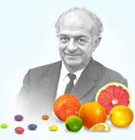
Концепція Функціонального харчування
Піонером, що запропонував розглядати продукти харчування та окремі їх компоненти як фармацевтичні препарати, був двічі лауреат Нобелевської премії Лайнус Полінг.
Концепція «Функціонального харчування» як самостійне науково-прикладне уявлення у проблематиці здорового харчування сформувалася на початку 90-х років ХХ ст. Тоді ж склалася і відповідна термінологія.

Slide 38
Функціональні продукти харчування - продукти, призначені для систематичного застосування у складі харчових раціонів всіма віковими категоріями здорового населення з метою зниження ризику захворювань, пов’язаних з харчуванням, збереження та покращення здоров’я за рахунок наявності в їх складі фізіологічно функціональних харчових інгредієнтів.
Функціональний харчовий інгредієнт – це речовина або комплекс речовин тваринного, рослинного, мікробного, мінерального походження або ідентичних натуральним, а також живі мікроорганізми, яким притаманна здатність спричиняти позитивний вплив на одну або кілька фізіологічних функцій, процеси обміну речовин в організмі людини у разі споживання у кількостях 10−50 % від добової фізіологічної потреби.

Slide 39
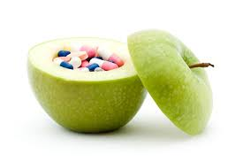
Функціональний продукт харчування та БАД відрізняються лише формою, у якій функціональні інгредієнти доставляються до організму людини. Якщо доставка відбувається у подібній до лікарської формі для перорального застосування (таблетки, капсули порошки тощо) то це – БАД. Якщо ж функціональний інгредієнт потрапляє до організму у формі традиційної харчової речовини, то мова йде про ФПХ.
У відповідності до вимог Міністерства охорони здоров’я Китаю ФПХ маркуються спеціальним логотипом світло-блакитного кольору

Slide 40
Функціональне харчування – це продукти спеціального призначення природного або штучного походження, призначені для систематичного щоденного споживання, які сприяють поповненню нестачі в організмі енергетичних, пластичних або регуляторних харчових субстанцій.

Slide 41
Концепція оздоровчого ефекту продуктів функціонального харчування ґрунтується на тому, що біологічно активна плівка, яка вкриває слизові оболонки усіх біотопів травного тракту, є первинною мішенню для будь-якого харчового субстрату, що надходить у організм перорально. Тому продукти, що позитивно впливають на склад і функції нормальної мікрофлори, у фізіологічних концентраціях сприятимуть покращенню стану фізичного та психічного здоров’я і зменшенню ризику виникнення захворювань.

Slide 42
Різниця між пробіотиками та продуктами функціонального харчування полягає у тому :
в якій формі вони потрапляють до організму людини (препарат чи традиційний харчовий продукт);
концентрація діючої речовини (у пробіотиках може значно перевищувати фізіологічно необхідні, тому вони зазвичай призначаються для вживання упродовж певного обмеженого часу. Концентрації харчових субстанцій у ФПХ наближені до фізіологічних, і тому продукти можуть вживатися упродовж тривалого часу.

Slide 43
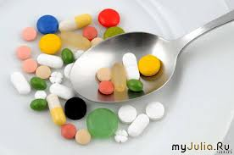
Вважають, що харчовий продукт може бути віднесений до продуктів функціонального харчування, якщо вміст у ньому певного функціонального харчового інгредієнта становить не менше 30 % добової потреби у ньому.

Slide 44
Нутрицевтики
Це група субстратів-фармацевтиків, введення яких у організм сприяє підтриманню нормальної функціональної активності слизової оболонки кишечника. Фізіологічно цінними їх властивостями є: імуномодулюючі, цитопротекторні та антиоксидантні функції, участь у обмінних процесах, забезпечення епітеліоцитів енергетичним і пластичним матеріалом, вплив на гормональний обмін. Найвивченішими нутрицевтиками є глютамін, аргінін та інші амінокислоти, коротколанцюгові та середньоланцюгові жирні кислоти, поліненасичені ω-3- та ω-6- жирні кислоти.

Slide 45
Кисломолочні продукти
Першим кисломолочним продуктом (КМП), який можна вважати родоначальником продуктів функціонального харчування, був напій Якулт, виготовлений у 1955 р. японською фірмою Yakult Honsha Group на основі сухого молока, води, декстрози, цукру, ароматизатора та Lactobacillus casei.
Існує кілька класифікацій КМП (за типом заквасок, сировиною та складом основних її компонентів, технологією виготовлення тощо). Найпопулярнішою є класифікація за цільовим призначенням для харчування здорових та хворих людей з урахуванням функціональних властивостей КМП, їх харчової та біологічної цінності

Slide 46
Для масового вжитку
Традиційні | Збагачені
Кисломолочні напої Ацидофільні продукти з молочної сировини низької та нормальної жирності Білкові КМП (сир та сирні вироби) Сметана Кваси та напої з сироватки та пахти | КМП та напої, збагачені факторами, що нормалізують мікрофлору та функції ШКТ: пробіотиками; пребіотиками; синбіотиками КМП, збагачені пробіотиками з сировини з підвищеної біологічною цінністю (пахта*, сироватка, козяче молоко), в тому числі альбумінні КМП та напої з підвищеною харчовою та біологічною цінністю: - з підвищеним вмістом білка вітамінізовані з тому числі знежирені - із заміною цукру на натуральні підсоложувачі КМП з комбінуванням захисних факторів

Slide 47
Спеціалізовані дієтичні
Профілактичні | Лікувальні
КМП з направленою функціональною активністю на основі: - пробіотиків з специфічними фізіолого-біохімічними властивостями (гіпохолестеринемічними, антиканцерогенними, антианемічними тощо) - пребіотиків - з модифікованим складом – з комбінацією факторів КМП для осіб з мальабсорбцією харчових речовин (з гідролізованою лактозою) КМП для діабетиків та осіб з надмірною вагою (з штучними підсоложувачами та/або пребіотиками) КМП з добавками імуностимуляторів та біологічно активних речовин (лізоцим, ферменти тощо) КМП на основі консорціуму пробіотиків КМП для харчування спортсменів, спецконтингентів (з модифікованим складом макро- та мікронутрієнтів) КМП для харчування осіб похилого віку | КМП для хворих гострими та хронічними кишечники інфекціями та захворюваннями ШКТ на основі пробіотиків Безлактозні КМП, в тому числі з пробіотиками КМП з гідролізованими білками для лікування алергії, в тому числі з пробіотиками КМП з встановленою ефективністю лікування інших захворювань

Slide 48
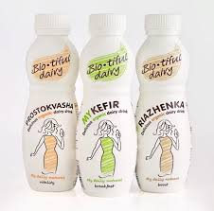
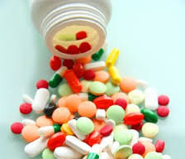
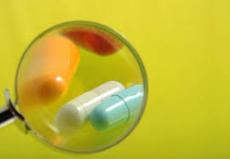
2. Основні критерії оцінки ефективності та безпечності пробіотиків

Slide 49
Вимоги до пробіотичних штамів мікроорганізмів
- штами повинні бути виділені від здорових людей або видів тварин, для яких вони будуть призначені;
- повинні мати чітке фізіолого-біохімічне та генетичне маркування (повинні мати паспорт) як для виключення фальсифікації, так і для періодичного контролю ідентичності вихідних пробіотичних штамів та виробничих культур у процесі їх культивування;
- повинні спричиняти позитивний вплив на організм хазяїна, підтверджений лабораторними дослідженнями і клінічними спостереженнями;
- у разі введення у великих кількостях повинні характеризуватися мінімальною здатністю до транслокації з просвіту травного тракту у внутрішнє середовище макроорганізму;

Slide 50
- за тривалого використання не повинні викликати побічних ефектів;
- не повинні пригнічувати нормальний мікробіоценоз;
- повинні бути нешкідливими для людей, включаючи імунологічну безпеку;
- повинні мати колонізаційний потенціал (бути стійкими до природних інгібіторів травного тракту (низьких значень рН, жовчних кислот, ферментів травлення, антимікробних субстанцій, синтезованих індігенною мікрофлорою); добре адгезуватися до епітелію відповідних слизових оболонок);
- повинні мати природну стійкість щодо сучасних антибактеріальних препаратів;
- повинні мати стабільні характеристик як у клінічному, так і у технологічному плані;

Slide 51
- повинні мати високу швидкість росту та розмноження в умовах, близьких до умов шлунково-кишкового тракту;
- повинні потрапляти у організм людини в активній формі, минаючи тривалі етапи реактивації клітин, що дасть їм змогу одразу проявляти свою біологічну активність, успішно конкуруючи з потенційними патогенами.
Таксономічний спектр мікроорганізмів, що пропонуються для бактеріальної терапії, збільшується з кожним роком.

Slide 52
Рід | Види
Bifidobacterium | B.bifidum, B.longum, B.adolescentis, B. breve, B.infantis, B. animalis ssp. lactis
Lactobacillus | L.acidophilus, L.delbruecki ssp. bulgaricus, L.helveticus, L.casei, L.plantarum, L.fermentum, L.rhamnosus, L. salivarius, L.brevis, L.buchneri, L.lactis, L. gasseri
Propionibacterium | P.freudenreichii ssp. shermanii, P.acidipropionici, P. acnes
Lactococcus | Lactococcus lactis
Streptococcus | Streptococcus salivarius ssp. thermophilus
Leuconostoc | L. mesenteroides, L. spp.
Pediococcus | P. acidilactici, Pediococcus spp.
Enterococcus | E. faecium, E. faecalis
Sporolactobacillus | Sporolactobacillus inulinus
Aerococcus | Aerococcus viridans
Bacillus | B.subtilis, B. cereus, B.licheniformis, B. clausii
Escherichia | Escherichia coli
Clostridium | Clostridium butiricum
Eubacterium | Eubacterium spp.
Saccharomyces | Saccharomyces boulardii, Saccharomyces cerevisiae
Acetobacter | A. aceti, A. pasteurianus

Slide 54
Основні напрямки вдосконалення пробіотиків
- дослідженні фізіології перспективних виробничих штамів з метою підбору поживних середовищ для їх культивування;
- визначенні процесів сорбції пробіотичних бактерій як загально біологічного процесу;
- вивченні ролі продуктів метаболізму та біологічно активних речовин мікробної клітини для визначення природи адгезинів і механізму антагоністичної активності;
- розробці технології виготовлення комплексних препаратів на основі консорціумів бактерій з широким спектром антагоністичної активності;

Slide 55
- дослідженні синергічної та інгібіторної дії різних видів та штамів пробіотичних бактерій;
- розробці оптимальної форми випуску препаратів (порошок, таблетки із захисним покриттям, капсули, гранули, суппозиторії, мазі, гелі тощо), яка б забезпечувала збереження біологічних властивостей пробіотиків та простоту і зручність їх застосування;
- вдосконаленні методів контролю антагоністичної активності препаратів, що містять життєздатні мікробні клітини та розробці методів визначення вмісту живих мікроорганізмів.
На даний час важливим є завдання з розробки препаратів для корекції мікрофлори не лише кишечнику, а й інших відкритих порожнин організму людини.

Slide 56
Серед науково-практичних напрямків, пов’язаних з мікробною екологією, перспективними для розробки та реалізації є:
- розробка експресних молекулярних методів дослідження складу та активності мікробіоценозів людини та тварин;
пошук нових пребіотичних функціональних субстанцій;
- дослідження та деталізація молекулярних, біохімічних та інших механізмів ефективності пробіотиків, пребіотиків та синбіотиків у профілактиці, лікуванні та збільшенні термінів ремісії за різних захворювань, асоційованих з дисбалансом мікробної екології травного тракту;
- поглиблена оцінка нешкідливості пробіотичних препаратів та ФХП;
- дослідження можливості використання представників нормофлори як носіїв для конструювання різного роду бактеріальних та вірусних вакцин;

Slide 57
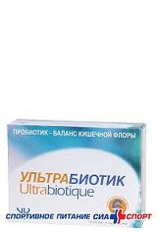



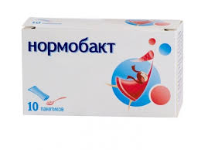
- створення сучасних біотехнологічних підприємств з виготовлення пробіотиків, пребіотиків, синбіотиків, стартерних заквасок прямого внесення, антибіотиків, імуномодуляторів, вітамінів, біогенно активних пептидів, біосенсорів та ін. на основі представників нормальної анаеробної мікрофлори людини та тварин.

Slide 58
